Slide 1

HTTP2
By欧阳双
2017/04/27

Slide 2
大 纲
特点分析
2
4
帧
Frame
总结
3
头部压缩HPACK
1
简介
5

Slide 3
1
简介

Slide 4
背景
Timeline
HTTP1.1 我们现在使用的HTTP的事实标准，标准化了原来模糊的语义，并优化了连接性能
HTTP
1.0
HTTP2
HTTP 0.9 随互联网而诞生，只有GET方法，没有在通讯中指定版本号，且不支持请求头
1999
2015
1996
HTTP
1.1
HTTP2 2015年底正式确定，旨在使连接更安全，更高效
HTTP1.0 丰富了http的语法，至今仍被广泛采用，特别是在代理服务器中
1991
HTTP
0.9

Slide 5

背景
诞生背景
Http2产生的主要在于Http1.0和Http1.1未能很好地利用TCP连接性能，导致连接使用效率不高:
未能充分利用TCP连接的性能：Http1.0 在一个TCP连接上只能有一个请求，Http1.1对此进行改进的措施是采用Http Pipelining技术，但由于会面临HOL阻塞（Head of Lining）而导致应用效果不好，应用率不高；
Http1.1过于庞大，可选项过多，实现困难；
Http1.1对网络延迟比较敏感；
HOL
在计算机网络中，当一个队列中的数据包因为队首的数据包被阻塞而导致处理受阻的现象即为HOL阻塞。
Pipelining
HTTP流水线允许在单个TCP连接中发送多个请求，而无需等待响应数据到达。但由于服务器仍需按请求到达的顺序发送响应数据，整个连接依旧为FIFO，因此会出现HOL现象。

Slide 6
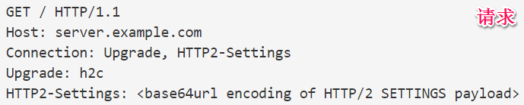
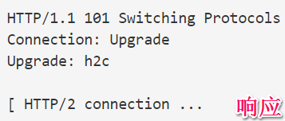
使用
How to use
从Http1.1升级到Http2：在没有先验知识的情况下将明文连接升级到Http2
从Https升级到Http2：通过TLS和ALPN的安全连接协商Http2
直接使用Http2：启动具有先验知识的明文Http2连接
一个空行结束101响应，后面即可进行Http 2连接
Notes:
当不知道服务端是否支持Http2时，客户端可以通过使用Http1.1请求的Upgrade字段来请求获取关于Http2的支持，即在请求头中添加Upgrade:h2c，并且需要在该请求头中明确包含一个Http2-Settings的头部，指定关于想要接收的Http2的设置细节，该settings字段是一个Http2的Settings帧的有效内容的Base64url编码。支持升级到Http2的服务端通过返回一个101（Switching Protocols）响应来完成升级，并且由服务端发送的第一个Http2的帧必须是一个带有Settings帧的服务器连接序，一旦收到该响应，客户端也必须发送一个包含Settings帧的连接序；不支持的服务端则直接忽视Upgrade头部并依旧返回Http1.x的响应即可；
客户端可以使用带有ALPN扩展的TLS层协议发送一个请求到“Https”URI中，该升级方式采用客户端与服务端的协商机制完成，一旦协商达成，则客户端和服务端均需要发送一个连接序开启基于TLS的Http2连接。使用TLS和ALPN是部署和协商Http2的推荐机制：客户端和服务器协商希望的协议作为TLS握手的一部分，而不会增加任何额外的延迟或往返时间。
当客户端已经通过其他途径已知服务端能够支持Http2时，就可以直接使用Http2的连接方式发送Http请求了。此时，客户端必须先发送一个连接序，然后紧跟Http2请求帧，服务端通过连接序来识别Http2连接。注意：这种方式只能建立普通的Http2请求，基于TLS的Http2请求依旧需要通过协商机制完成。

Slide 7
特点
特点&优点
Http2为Http语义提供优化传输:Http2使用一种更有效率的方式提供对于Http1.1所有核心功能的支持；
Http2是一个基于二进制的协议，基本数据单元为帧，采用二进制格式对帧进行高效编码；
Http2支持多路复用流，多路复用通过多个请求stream共享一个tcp连接的方式，解决了HOL阻塞的问题，降低了延迟同时提高了带宽的利用率；
Http2支持设置流的依赖和优先级；
Notes:
1. Http2支持设置流的依赖和优先级: 多路复用带来一个新的问题是，在连接共享的基础之上有可能会导致关键请求被阻塞。Http2允许给每个帧设置优先级，这样重要的请求就会优先得到响应。比如浏览器加载首页，首页的html内容应该优先展示，之后才是各种静态资源文件，脚本文件等加载，这样可以保证用户能第一时间看到网页内容；

Slide 8
特点
特点&优点
Http2通过有效的头部压缩机制（HPACK）来减小包的大小，提升传输效率；
Http2支持通过RST_STREAM帧来重置流，而无需断开连接；
Http2支持服务端推送功能；
Http2支持端到端的流量控制。
Notes:
1. RST_STREAM帧可实现只终止当前传输的消息并在需要时重新发送一个新的消息以避免浪费带宽和中断已有的连接；

Slide 9
特点
可能的缺点
数据查看不便；
对TCP连接的依赖比较高，由此TCP连接所存在的问题可能会成为Http2协议的性能瓶颈：
TCP级别仍然存在HOL阻塞问题；
如果禁用TCP窗口缩放，那么带宽延迟产生的影响可能会限制Http2连接的吞吐量；
当丢包发生时，TCP拥塞窗口会减小，这将降低整个连接的最大吞吐量；
…
Notes:
数据查看不便；由于Http2基于二进制，所以查看其中的数据会变得不那么方便，需要使用额外的工具查看帧中的数据，如Wireshark等；
由于Http2在同一个TCP连接中传输了大量的数据，所以对TCP连接的依赖比较高，由此TCP连接所存在的问题可能会成为Http2协议的性能瓶颈。这就是为什么在服务器上一个经过调整好的TCP协议栈再次成为Http2的关键优化标准。如下几项可能会对Http2连接的吞吐量和延迟性能产生不利影响：
TCP级别仍然存在前端阻塞问题；
如果禁用TCP窗口缩放，那么带宽延迟产生的影响可能会限制Http2连接的吞吐量；
当丢包发生时，TCP拥塞窗口会减小，这将降低整个连接的最大吞吐量；
…
然而尽管面临上述不利情景，在Http2机制下，转而投向多个连接也并不能带来性能上的提升，原因在于：
不同的压缩上下文会导致压缩效率降低；
不同的TCP流，不太有效的请求优先级排序；
由于存在更多的流量竞争，每个TCP的有效利用率较低，拥塞的可能性更高；
更多的TCP流量会致使资源开销增加；
…

Slide 10
基本概念
帧 流 连接
连接：Http2中一个连接指的是一个TCP连接。
流：流是一个在Http2连接的客户端和服务端之间进行数据交换的独立、双向帧序列，每个流在初始化时均需被分配一个唯一的标识符，多个流可以并发出现在同一个TCP连接中。为了避免客户端和服务器启动的流之间发生ID冲突，协议规定：客户端发起的流具有奇数流ID，服务器发起的流具有偶数流ID。
帧：帧是Http2的基本数据单元，每个帧均需关联到一个特定的流，通过流进行数据传传输。

Slide 11
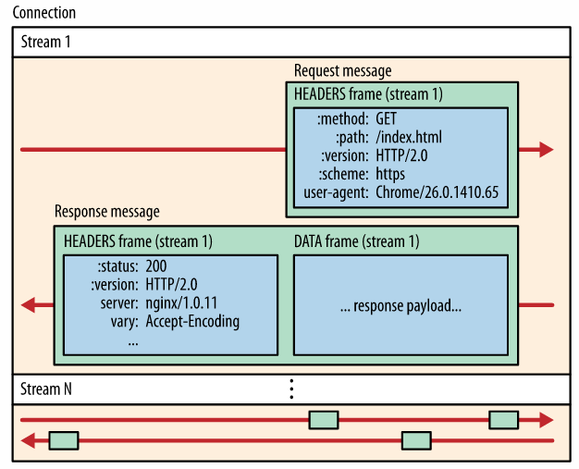
基本概念
三者关系
每个单独的Http2连接都可以包含多个并发的流，这些流中交错地包含着来自两端的帧
Http2通过二进制编码帧序列的交换来实现Http通信
帧与特定流关联，流位于一个具体的TCP连接中
帧:流=n:1，流:连接=n:1
Notes:
每个单独的Http2连接都可以包含多个并发的流，这些流中交错地包含着来自两端的帧。流既可以被客户端/服务器端单方面的建立和使用，也可以被双方共享，或者被任意一边关闭。在流里面，每一帧发送的顺序非常关键，接收方会按照收到帧的顺序来进行处理。简而言之，Http2通过二进制编码帧序列的交换来实现Http通信，帧与特定流关联，流位于一个具体的TCP连接中，帧:流=n:1，流:连接=n:1，这是启用Http 2协议提供的所有其他功能和性能优化的基础。

Slide 12
2
特点分析

Slide 13
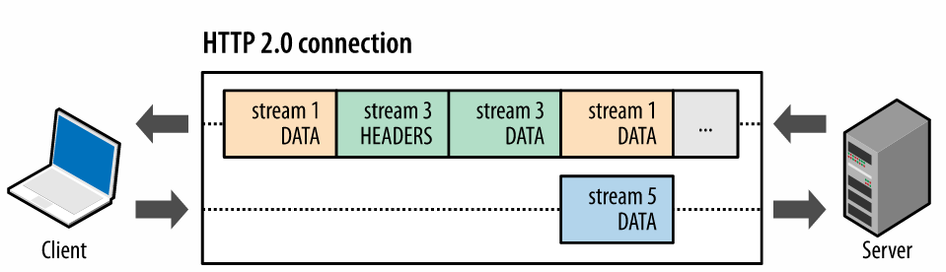
流的多路复用
流的多路复用意味着在同一连接中来自各个流的数据包会被交错混合在一起进行数据传输，然后在接收端再根据流的标志符及帧对于流的依赖关系来重构流。

Slide 14
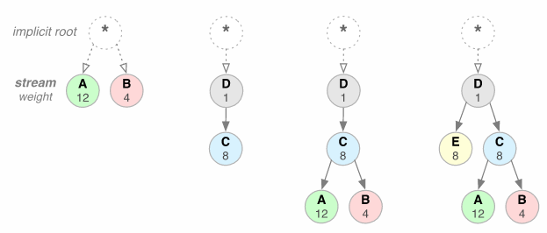
流依赖&优先级
一个流可以依赖于任何除自己以外的流，流间的依赖关系可以构建为一个表示客户端期待如何接受响应的“优先级树”，树的根为标识符为0x0的一个不存在的流。
流的优先级是基于流的依赖关系的相对优先级，表示依赖于同一个流的所有子流之间资源分配的相对权重，以确保高优先级的响应优先被传递。
动态更新的建议性设置。

Slide 15
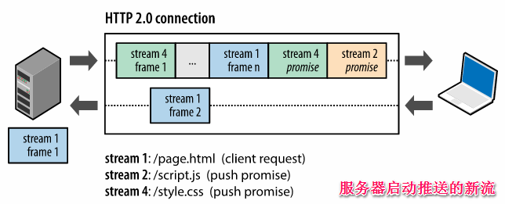
服务器推送
服务器可以为单个客户端请求发送多个响应，即请求:响应=1:n。
服务器推送又称之为“缓存推送”。
Http2推送优势：
推送资源可以由客户端缓存；
推送资源可以跨不同页面重复使用；
推送资源可以与其他资源一起复用；
推送资源可以由服务器确定优先级；
推送的资源可以被客户拒绝（重置流）。
Notes:
Http2另一个强大的新功能是服务器为单个客户端请求发送多个响应的能力，即请求:响应=1:n。服务器推送又称之为“缓存推送”，即“当一个客户端请求资源X，而服务器知道它很可能也需要资源Z的情况下，服务器可以在客户端发送获取Z的请求前，主动将资源Z推送给客户端，客户端便可以将Z放入缓存以备将来之需”，服务端推送功能可以更高效地利用网络连接并避免潜在的消息延迟。

Slide 16
流量控制
Why：多路复用流会引发对于TCP连接的抢占式使用，从而 导致流阻塞。
流控机制可以确保在同一个TCP连接上的多个流之间不会有破坏性的干涉。
How：Http2通过使用Window_update帧来提供流控机制。
特点：既可以对单个流施以流控，也可以对整个TCP连接施以流控。

Slide 17
3
帧Frame

Slide 18
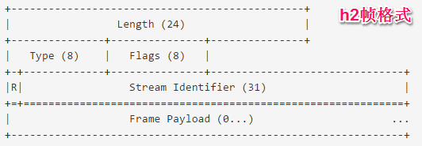
帧格式
Http2使用二进制帧进行数据传输
帧 = 帧头 + 帧体
Size = 9(头部) + n(帧体) Bytes，n<length
帧头：帧的元信息，如数据长度、帧类型、流标识等
主体：待传输的数据信息，Http1.1的Header和Body均位于主体中
帧头
主体

Slide 19
帧长
限制：帧长受制于接收方设置的最大帧长
范围：2^14~2^24-1 Bytes
默认：2^14 Byte
小帧：高效复用、可最大限度减少HOL Blocking
大帧：数据传输次数少、总带宽占用少

Slide 20
帧类型
DATA：用于传输Http消息体，一般就是传输数据；
HEADERS：用于传送流的头部字段，Http1.x的头部便是在该类帧中传输；
PRIORITY：用于传输流的发送方建议的优先级；
RST_STREAM：终止流；
SETTINGS：用于传输连接的配置参数；
PUSH_PROMISE：用于表示承诺提供参考资源，用于服务端推送；
PING：用于测量往返时间并执行“连接存活与否”检查；
GOAWAY：用于通知对方停止创建关联于当前连接的流，一般在连接出错时使用；
WINDOW_UPDATE：用于实现流和连接的流量控制；
CONTINUATION：用于继续头部片段序列。

Slide 21
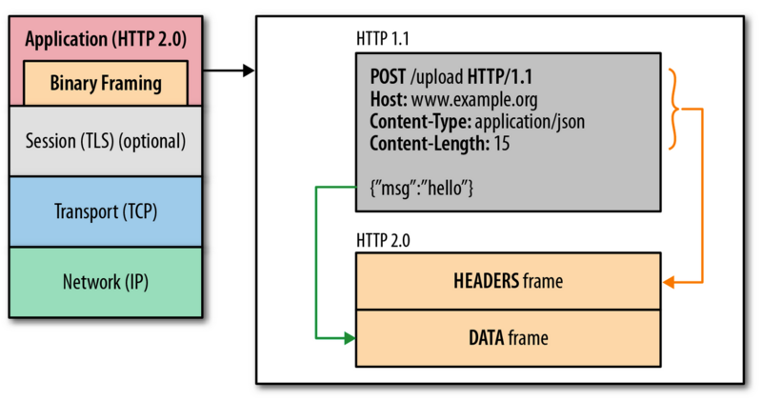
请求转换
Http1.x的请求和Http2的请求的转换关系

Slide 22
4
头部压缩
HPACK

Slide 23
预备知识
头域：Http2中的头域信息和Http1.x一致，均是由name-value名值对构成，不过传输方式发生了改变；
头部列表：0~n个头域的集合；
头部块：在使用Http2连接进行数据传输时，会将头部列表通过HPACK压缩后序列化为一个头部块；
头部片段：序列化后的头部块会被划分为1~n个8位字节序列，称之为头部片段；
头域
头域
头域
...
压缩&序列化
片段
片段
片段
...
头部列表
头部块
Notes:
所以经过层层转换，头部字段会被压缩为二进制编码的字节序列，然后在Headers、Push_promise或Continuation帧的有效内容部分进行传输。然后接收方收到数据后，重新串联这些片段，组装成头部块，然后再解码重构为头部列表，即可获取相应的头部字段信息。

Slide 24
Why HPACK
Before Http2：TLS层Gzip、Google SPDY均采用Deflate算法，易受Crime攻击，这种攻击能够从被压缩的头部提取加密的认证cookie。
HPACK不像DEFLATE一样使用部分向后字符串匹配和动态Huffman编码，对CRIME攻击适应性强，被认为安全。

Slide 25
基本原理
概述
HPACK压缩上下文由静态索引表和动态索引表组成；
静态表在规范中定义，提供所有连接可能使用的常见Http头字段列表;
动态表最初为空，基于特定连接中的交换值更新。
HPACK：静态索引表 + 动态索引表 + 静态Huffman编码
先前未出现
静态Huffman编码
头部字段
静态表中有
使用静态索引替换
动态表中有
使用动态索引替换

Slide 26
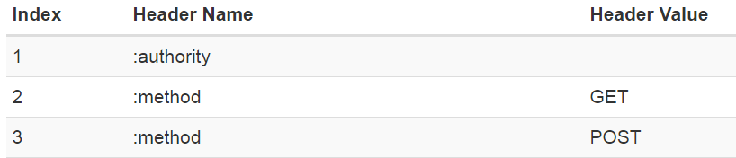
基本原理
静态索引表
预先定义在RFC中的固定不变的索引表
目前出现频率比较高的头部的名值对（key-value）的索引
表的索引值为1~61
每个索引对应于一个频繁出现的头部名值对或只对应于名，值为空
Notes:
当要发送的值存在于静态表中时，用对应的 Index 替换即可，这样就大大压缩了头部的大小。由于这个表是预先定义好的一个固定只有61个值的表，所以无法完全满足现实使用需求，当遇到不在静态表中的值时，就需要用到动态索引表。

Slide 27
基本原理
动态索引表
一个与具体的HPACK编解码上下文相关的，初始为空，需在使用过程中动态添加条目的索引表
FIFO的列表
索引值从新至旧为62~n
Size = (Byte/Header + 32) * 键值对数
Size可动态更新

Slide 28
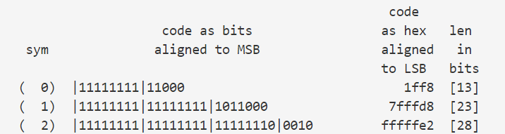
基本原理
静态Huffman编码
Huffman编码：根据字符出现的概率重新编排字符的二进制编码
静态Huffman编码：根据过去大量Http头部数据而制定的一套预定义在RFC中的编码方案

Slide 29
基本原理
静态Huffman编码
特点：
一个静态Huffman编码可以被用于为任何字符串编码：key/value
专门为Http请求/响应头部计算出来的—ASCII数字和小写字母的编码更短
最短的编码可能只有5位
最高的压缩率可以达到8:5

Slide 30
5
总结

Slide 31
总结
Http2使用新的二进制成帧机制，无需多个TCP连接来并行复用数据流;
每个流被分成许多可以被交织和按优先级处理的帧序列。
所有Http2连接都是持久性的，每个终端只需要持有一个Http2连接即可，这提供了许多性能上的优势。
通过重复使用相同的连接，Http2能够更有效地使用每个TCP连接，并且还显著地减少了总体协议开销。
较少的连接可以减少整个连接路径（即客户端，中间件和源服务器）的内存和处理空间占用，从而降低总体运营成本并提高网络利用率和容量。

Slide 32
参考文章
Hypertext Transfer Protocol Version 2 (HTTP/2)
Http://Httpwg.org/specs/rfc7540.html
HPACK: Header Compression for HTTP/2
http://httpwg.org/specs/rfc7541.html
HPACK 完全解析
Http://www.tuicool.com/articles/jU3e2i6
HPACK：潜伏在HTTP/2身后的杀手
Https://www.sslchina.com/hpack-killer-behind-Http2/
【协议分析】HTTP2优势分析
Http://blog.csdn.net/jiayanhui2877/article/details/44957105
Http2 explained
Https://www.gitbook.com/book/bagder/Http2-explained/details
HTTP/2 Https://hpbn.co/Http2/

Slide 33
THANKS

